Slide 2
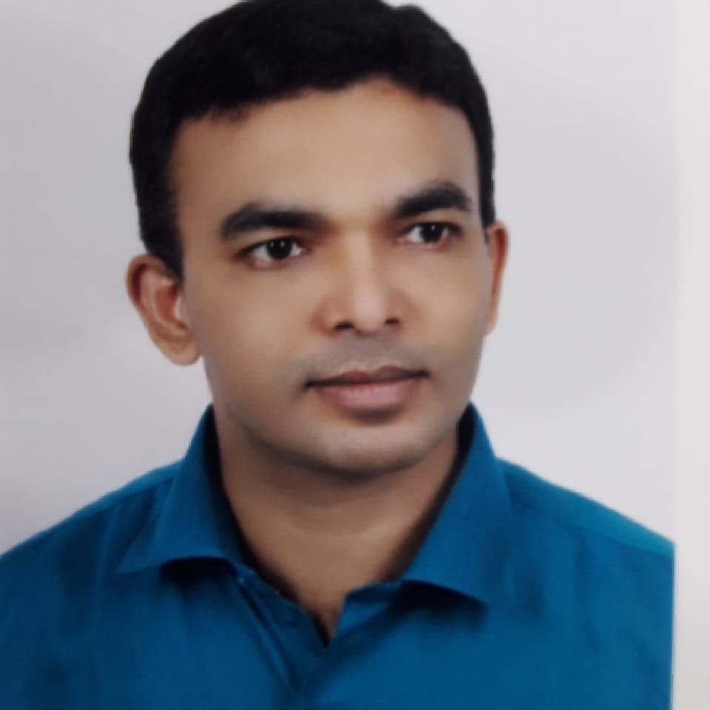
শিক্ষক পরিচিতি
MD.ATIQUL ISLAM
LECTURER
DEPARTMENT OF ACCOUNTING
SUCHIPARA DEGREE COLLEGE. CHANDPUR.

Slide 3
পাঠ পরিচিতি

Slide 4
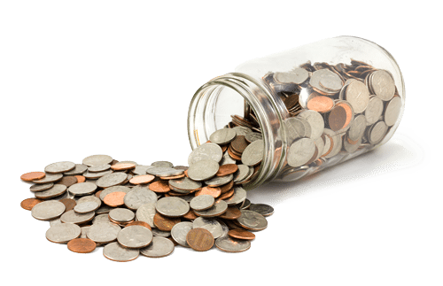

Slide 5
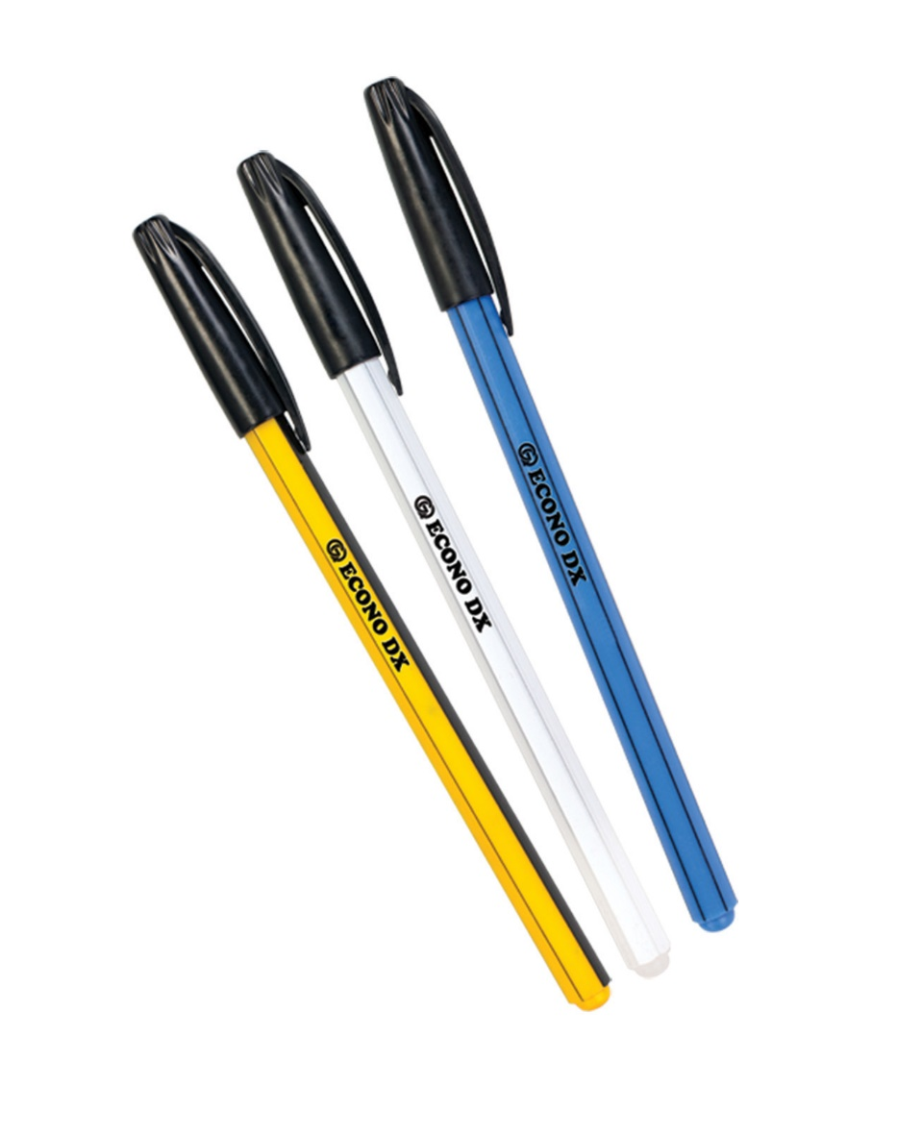
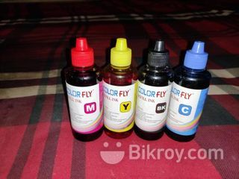

Slide 7
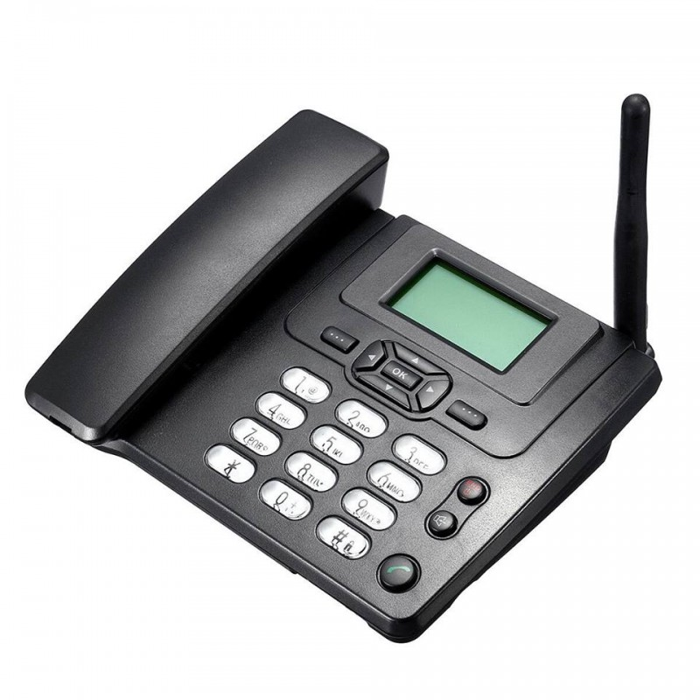
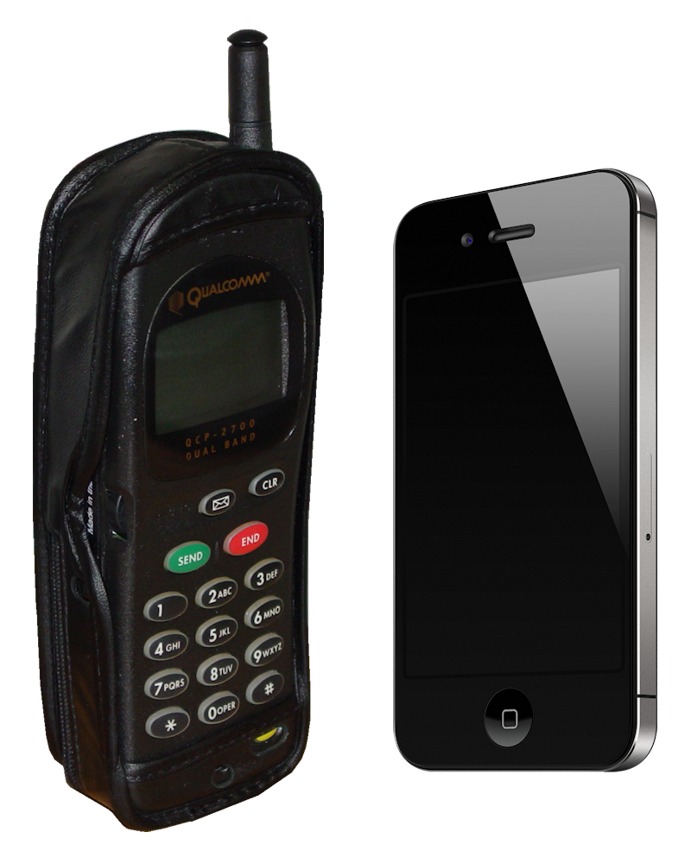

Slide 8
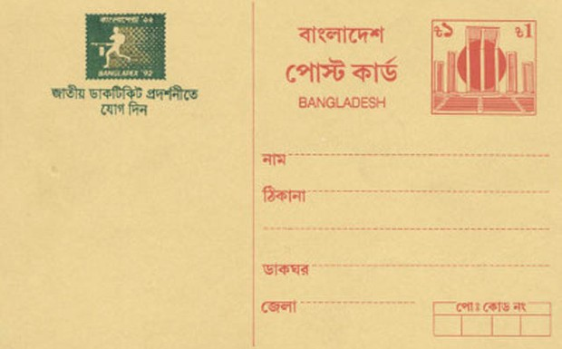

Slide 9
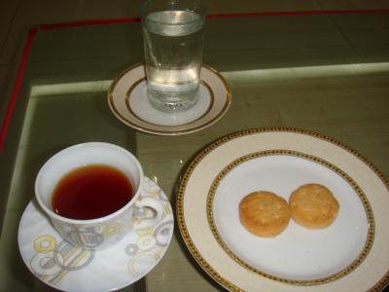
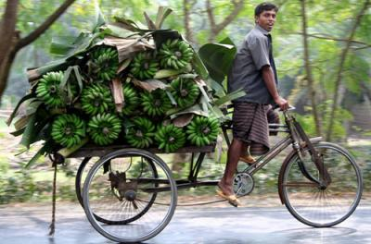

Slide 10
পাঠ শিরোনাম
সপ্তম
পর্ব

Slide 11
শিখনফল
এ পাঠ শেষে একজন শিক্ষার্থী.........
খুচরা নগদান বইয়ের সংজ্ঞা বলতে পারবে।
খুচরা খরচসমূহের বিশ্লেষণ করতে পারবে।
খুচরা নগদান বইয়ের প্রকারভেদ বর্ণনা করতে পারবে।
খুচরা নগদান বই প্রস্তুত করতে পারবে।

Slide 12
খুচরা নগদান বইঃ
যে নগদান বইতে কোন প্রতিষ্ঠানের ছোট- খাট খুচরা লেনদেন সমূহ হিসাবভুক্ত করা হয় তাকে খুচরা নগদান বই বলা হয়। সাধারণত বৃহদায়তন ব্যবসায় প্রতিষ্ঠান সমূহে ক্ষুদ্র লেনদেন হিসাব করার জন্য এই ধরনের নগদান বই প্রস্তুত করা হয়। এ ধরনের লেনদেনের উদাহরণ হচ্ছে রিক্সা ভাড়া, বাস ভাড়া, কুলির মজুরি, ছাপা ও মনিহারি, বহন খরচ, আপ্যায়ন খরচ ইত্যাদি।

Slide 13
খুচরা খরচসমূহের বিশ্লেষণঃ
ছাপা ও মনিহারিঃ
খাতা, কাগজ, কলম, কালি, ছাপা খরচ, ফটোকপি, পেন্সিল, আলপিন, স্টাপলার মেশিন, স্টাপলার পিন, কার্বন কাগজ ইত্যাদি।
ডাক ও তারঃ
খাম ক্রয়, ডাক টিকিট, ডাক খরচ, মোবাইল বিল, টেলিফোন বিল, ফ্যাক্স, ই-মেইল, ইন্টারনেট ব্যয় ইত্যাদি।
যাতায়াত খরচঃ
বাস ভাড়া, রিক্সা ভাড়া ইত্যাদি।
বহন খরচঃ
বহন খরচ, ভ্যান ভাড়া, কুলি খরচ, কুলির মজুরি ইত্যাদি।
আপ্যায়ন খরচঃ
মেহমান আপ্যায়ন, চা-নাস্তা ও বিস্কুট, ঠাণ্ডা পানীয়, কোমল পানীয়, কোকাকলা ক্রয় ইত্যাদি।
বিবিধ খরচঃ
প্যাকিং খরচ, পিয়নকে বকশিস, পিয়নকে নাস্তা, পরিচ্ছন্নতা খরচ ইত্যাদি।

Slide 14
খুচরা নগদান বইয়ের প্রকারভেদঃ
খুচরা নগদান বই
সাধারণ খুচরা নগদান বই
বহুঘরা খুচরা নগদান বই
অগ্রদত্ত খুচরা নগদান বই

Slide 15
সমস্যা ০৭
খুচরা নগদান বই প্রস্তুতঃ
রাজশাহী বোর্ড ২০১৭
রবি ট্রেডার্স অগ্রদত্ত পদ্ধতিতে খুচরা নগদান বই সংরক্ষণ করে। ২০১৬ সালের এপ্রিল মাসে তার ব্যবসায়ের সম্পাদিত লেনদেন সমূহ নিম্নরূপঃ
এপ্রিল ০১ প্রধান ক্যাশিয়ারের নিকট থেকে প্রাপ্তি ৭০০ টাকা।
এপ্রিল ০৩ কাগজ ক্রয় ১০০ টাকা।
এপ্রিল ০৬ বাস ভাড়া ২০ টাকা।
এপ্রিল ১০ টেলিগ্রাম খরচ ২০ টাকা।
এপ্রিল ১৫ বাকিতে আসবাবপত্র ক্রয় ৬০০ টাকা।
এপ্রিল ২২ ডাক খরচ ১৪০ টাকা।
এপ্রিল ২৪ নাস্তা খরচ ৬০ টাকা।
এপ্রিল ২৫ বিজ্ঞাপনের উদ্দেশ্যে পণ্য বিতরণ ২০০ টাকা।
এপ্রিল ৩০ কাগজ ও কলম ক্রয় ৮০ টাকা।

Slide 16
করনীয়ঃ
ক. খুচরা নগদান বহির্ভূত লেনদেনগুলোর পরিমাণ নির্ণয় কর।
খ. অগ্রদত্ত পদ্ধতিতে খুচরা নগদান বই তৈরি কর।
গ. খুচরা খরচগুলোর জন্য সংশ্লিষ্ট খতিয়ান তৈরি কর।
সমাধানঃ ক
খুচরা নগদান বহির্ভূত লেনদেনগুলোর পরিমাণ নির্ণয়ঃ
তারিখ | বিবরণ | বিস্তারিত টাকা | পরিমাণ টাকা
২০১৬ এপ্রিল ১৫ এপ্রিল ২৫ | বাকিতে আসবাবপত্র ক্রয় বিজ্ঞাপনের উদ্দেশ্যে পণ্য বিতরণ | ৬০০ ২০০ | ৮০০

Slide 17
সমাধানঃ খ
রবি ট্রেডার্স এরখুচরা নগদান বই (অগ্রদত্ত পদ্ধতি)
ডেবিট
ক্রেডিট
প্রাপ্তি টাকা | তারিখ | বিবরণ | ভাঃ নং | মোট খরচ | খুচরা খরচের বিশ্লেষণ(টাকা)
 |  |  |  |  | মনিহারি | যাতায়াত | ডাক ও তার | আপ্যায়ন
৭০০ | ২০১৬ এপ্রিল ০১ এপ্রিল ০৩ এপ্রিল ০৬ এপ্রিল ১০ এপ্রিল ২২ এপ্রিল ২৪ এপ্রিল ৩০ এপ্রিল ৩১ মে ০১ মে ০১ | নগদান হিসাব কাগজ ক্রয় বাস ভাড়া টেলিগ্রাম খরচ ডাক খরচ নাস্তা খরচ কাগজ ও কলম ক্রয় ব্যালেন্স সি/ডি ব্যালেন্স বি/ডি নগদান হিসাব |  | ১০০ ২০ ৫০ ১৪০ ৬০ ৮০ | ১০০ ৮০ | ২০ | ৫০ ১৪০ | ৬০
 |  |  |  | ৪৫০ ২৫০ | ১৮০ | ২০ | ১৯০ | ৬০
 |  |  |  |  | খঃ পৃঃ | খঃ পৃঃ | খঃ পৃঃ | খঃ পৃঃ
৭০০ |  |  |  | ৭০০
২৫০ ৪৫০

Slide 18
সমাধানঃ গ
খুচরা খরচগুলোর জন্য খতিয়ান প্রস্তুতঃ
মনিহারি হিসাব
তারিখ ২০১৬ইং | হিসাবের নাম | রেফাঃ | ডেবিট টাকা | ক্রেডিট টাকা | জের/ ব্যাল্যান্স
 |  |  |  |  | ডেবিট | ক্রেডিট
এপ্রিল ০৩ এপ্রিল ৩০ | খুচরা নগদান হিসাব খুচরা নগদান হিসাব |  | ১০০ ৮০ |  | ১০০ ১৮০
যাতায়াত হিসাব
তারিখ ২০২০ইং | হিসাবের নাম | রেফাঃ | ডেবিট টাকা | ক্রেডিট টাকা | জের/ ব্যাল্যান্স
 |  |  |  |  | ডেবিট | ক্রেডিট
এপ্রিল ০৬ | খুচরা নগদান হিসাব |  | ২০ |  | ২০

Slide 19
ডাক ও তার হিসাব
তারিখ ২০১৬ইং | হিসাবের নাম | রেফাঃ | ডেবিট টাকা | ক্রেডিট টাকা | জের/ ব্যাল্যান্স
 |  |  |  |  | ডেবিট | ক্রেডিট
এপ্রিল ১০ এপ্রিল ২২ | খুচরা নগদান হিসাব খুচরা নগদান হিসাব |  | ৫০ ১৪০ |  | ৫০ ১৯০
আপ্যায়ন হিসাব
তারিখ ২০২০ইং | হিসাবের নাম | রেফাঃ | ডেবিট টাকা | ক্রেডিট টাকা | জের/ ব্যাল্যান্স
 |  |  |  |  | ডেবিট | ক্রেডিট
এপ্রিল ২৪ | খুচরা নগদান হিসাব |  | ৬০ |  | ৬০

Slide 20
একক কাজ
নগদান বই কত প্রকার ও কি কি?

Slide 21
জোড়ায় কাজ
খুচরা নগদান বইয়ের জন্য কিছু বিবিধ খরচের নাম লিখ।

Slide 22
দলগত কাজ
দলঃ ক
খুচরা নগদান বই প্রস্তুতের সুবিধা কি কি?
দলঃ খ
খুচরা নগদান বই প্রস্তুতের অসুবিধা কি কি?

Slide 23
অনুশীলনী ০৭
বাড়ির কাজ
রহিম ট্রেডার্স অগ্রদত্ত পদ্ধতিতে খুচরা নগদান বই সংরক্ষণ করে। ২০১৮ সালের এপ্রিল মাসে তার ব্যবসায়ের সম্পাদিত লেনদেন সমূহ নিম্নরূপঃ
এপ্রিল ০১ প্রধান ক্যাশিয়ারের নিকট থেকে প্রাপ্তি ৮০০ টাকা।
এপ্রিল ০৪ কাগজ ক্রয় ১২০ টাকা।
এপ্রিল ০৭ বাস ভাড়া ৩০ টাকা।
এপ্রিল ১১ টেলিগ্রাম খরচ ২৫ টাকা।
এপ্রিল ২০ ডাক খরচ ১৫০ টাকা।
এপ্রিল ২৫ নাস্তা খরচ ৫০ টাকা।
এপ্রিল ৩০ কাগজ ও কলম ক্রয় ৯০ টাকা।
করনীয়ঃ একটি খুচরা নগদান বহি প্রস্তুত কর।

